Slide 1
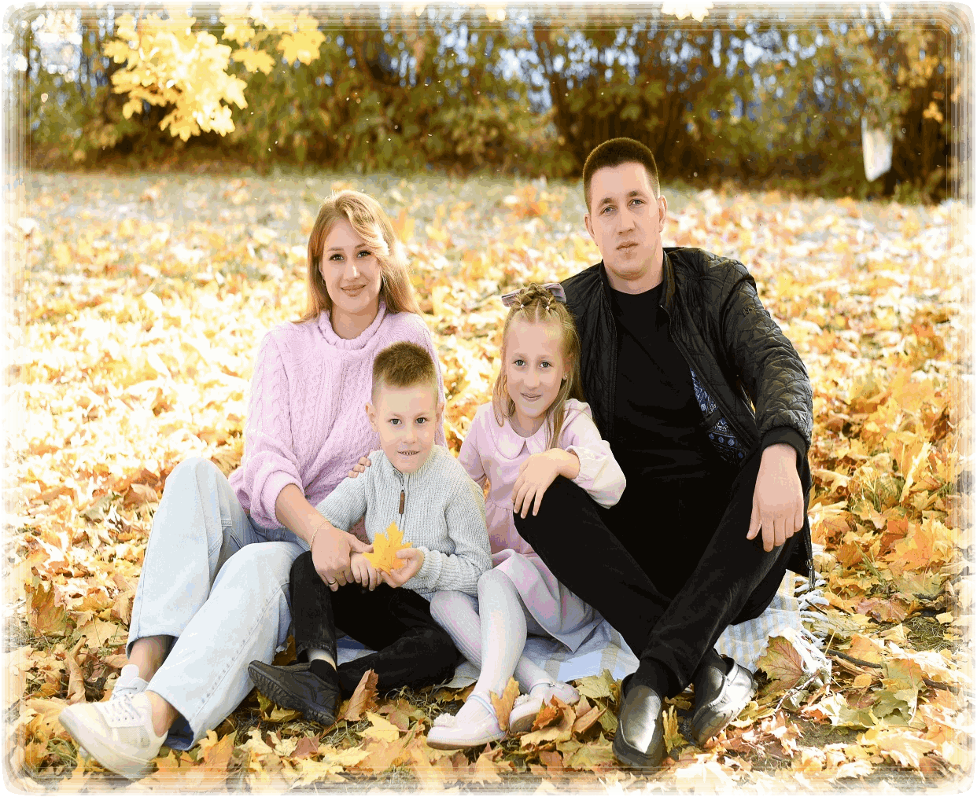
Наша дружная семья
Знакомьтесь – это моя семья !Я – Анатолий , мою сестру зовут Ева , папу – Валера и мама – Настя .А еще у меня есть три замечательные бабушки ,чуть позже я вам о них обязательно расскажу! У нашей семьи есть девиз : СЧАСТЛИВ ТОТ,КТО СЧАСТЛИВ У СЕБЯ ДОМА . Свое свободное время мы стараемся проводить вместе ,например :в теплое время года мы любим выезжать всей семьей на рыбалку . Так же нам очень нравится ездить на шоппинг всем вместе , а еще у нас есть своя семейная традиция по выходным мы покупаем разные вкусняшки и смотрим дома всей семьей фильмы .
Подзаголовок
Плешков Анатолий .
д/с № 16.группа №6.
Notes:
Замените эти примеры рисунков на ваши собственные. Это очень просто сделать: Выберите пример рисунка и удалите его. Теперь щелкните значок "Вставить рисунок" внутри рамки и найдите нужный рисунок, который вы хотите отобразить.

Slide 2
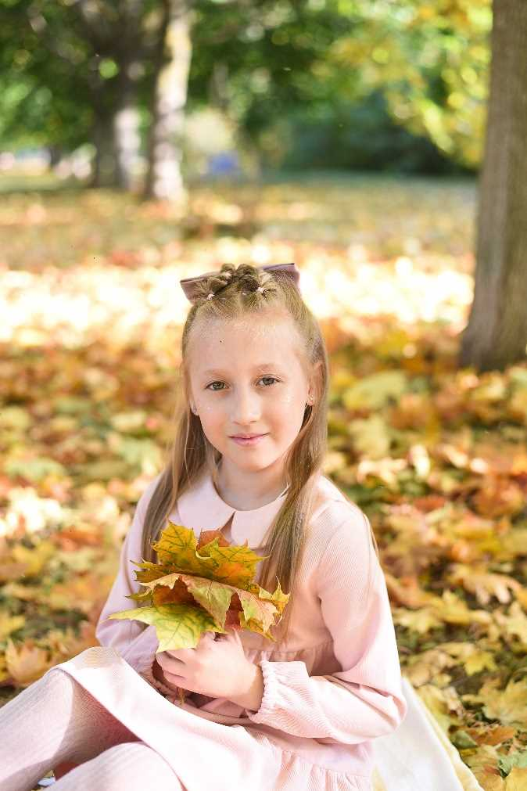
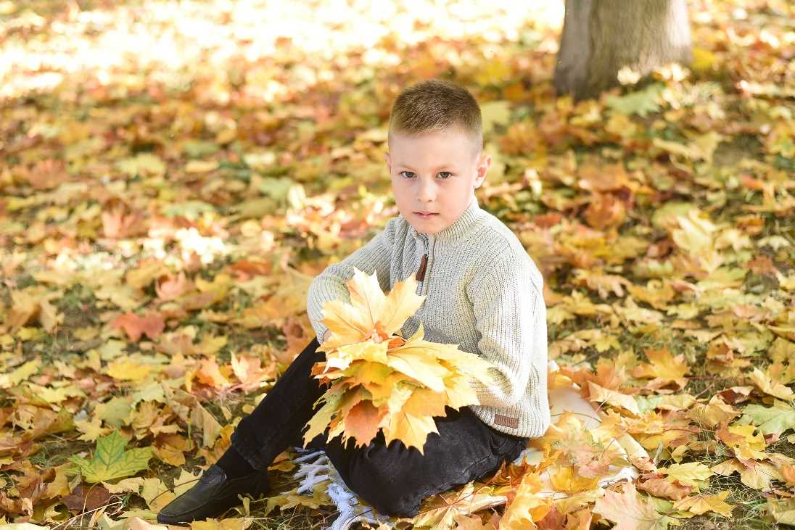
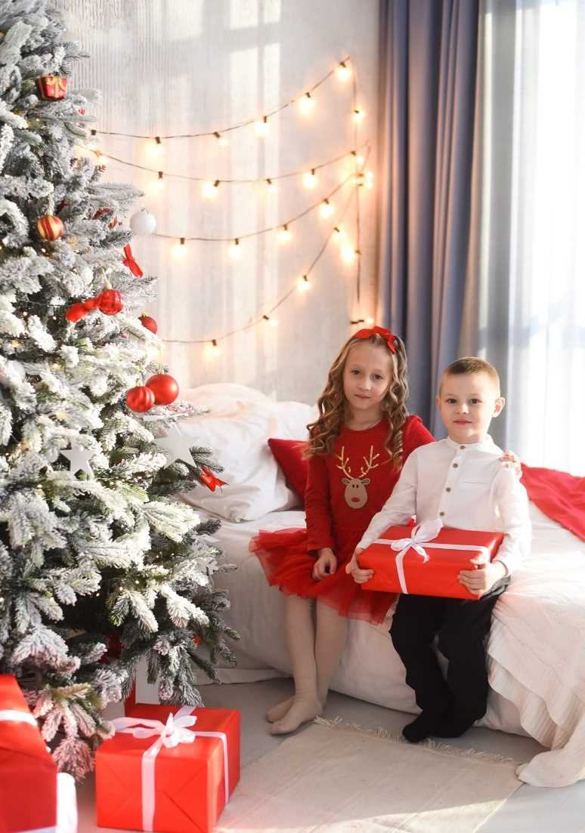
Я И МОЯ СЕСТРА
А это я – Анатолий , такое красивое имя мне дал папа , меня назвали в честь прадедушки !Мне 5 лет , я хожу в детский сад и очень люблю активные игры . Люблю помогать маме на кухне и мечтаю стать поваром и открыть свой ресторан .На свой день рождения я попросил у родителей настоящего тигра и крокодила ,я очень люблю животных и с нетерпением жду ,когда наступит мой праздник и мама с папой мне их подарят.
Мою сестру зовут Ева ,ей 7 лет , она ходит в первый класс . У нас с ней не очень большая разница и ,наверное поэтому нам очень интересно проводить время вместе . Наша любимая игра: дочки – матери , а еще игра в школу , ей очень нравится меня учить !Ева мечтает стать певицей и петь на сцене ,я очень верю в то , что у нее все обязательно получится!
Notes:
Замените эти примеры рисунков на ваши собственные. Это очень просто сделать: Выберите пример рисунка и удалите его. Теперь щелкните значок "Вставить рисунок" внутри рамки и найдите нужный рисунок, который вы хотите отобразить.

Slide 3
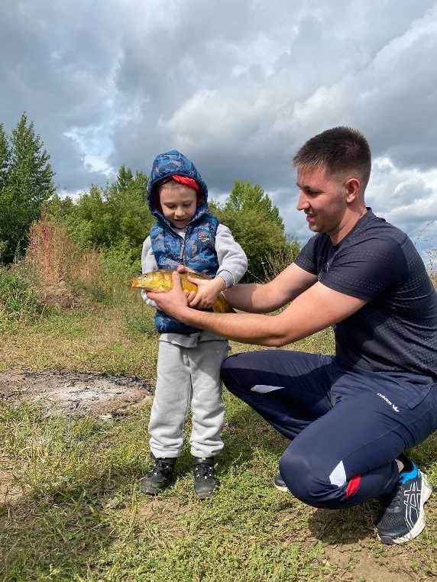
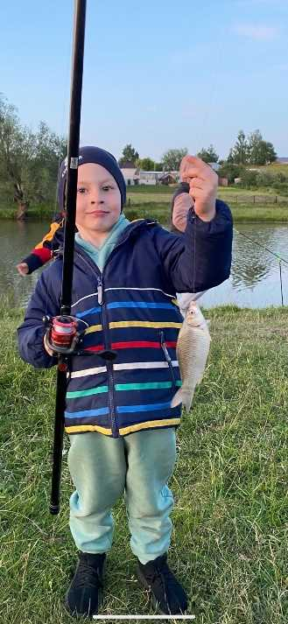
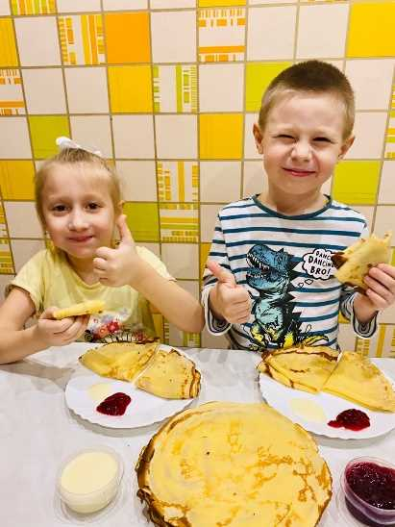
МАМА И ПАПА
Моего папу зовут Валера .Он такой серьезный только на фотографиях , на самом деле он самый добрый и веселый . Его работа заключается в том, что он производит самые красивые и теплые тапочки из шерсти .Он как и многие папы любит ловить рыбу и часто берет меня с собой . А еще он любит спорт и у него даже есть своя футбольная команда , которую он создал вместе со своим другом и на все игры старается брать меня с собой .Когда я вырасту я очень хотел бы быть таким же крутым как мой папа !
А это мои любимые родители они вместе еще со школы . Как я уже говорил мою маму зовут Настя ,она родилась в Москве , а потом мой папа пришел из армии и забрал ее к себе на Родину .Моя мама работает дома , она делает красивые вышивки на тапочках , которые делает мой папа .Мама любит печь торты на наши дни рождения ,они получаются очень красивыми и вкусными .По выходным мама готовит мои любимые блинчики и мы завтракаем все вместе . А еще моя мама очень любит делать красивые прически для Евы и создавать дома уют .
Notes:
Замените эти примеры рисунков на ваши собственные. Это очень просто сделать: Выберите пример рисунка и удалите его. Теперь щелкните значок "Вставить рисунок" внутри рамки и найдите нужный рисунок, который вы хотите отобразить.

Slide 4
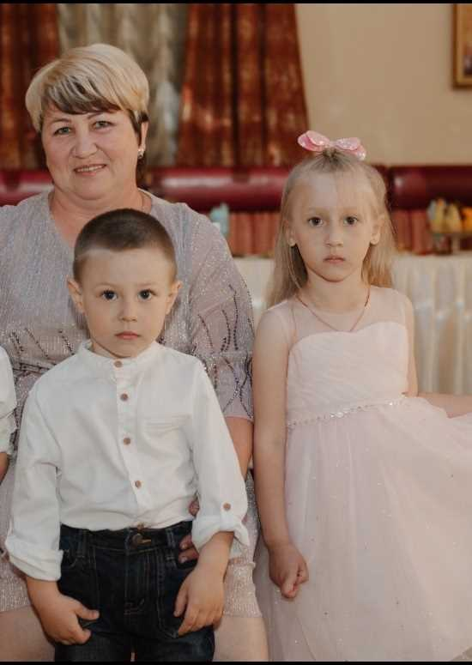
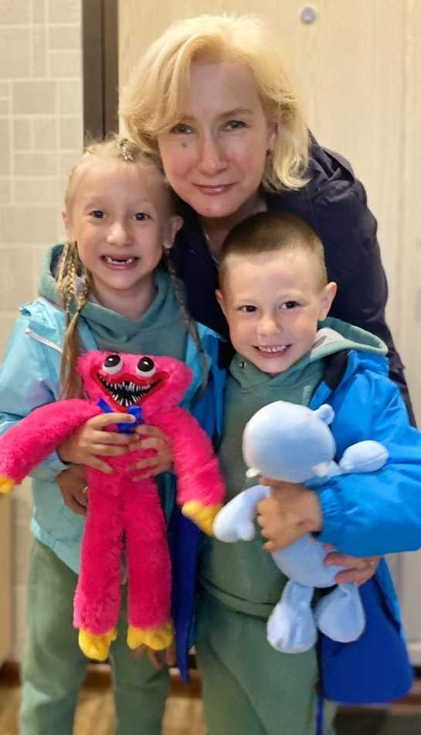
МОИ ЛЮБИМЫЕ БАБУЛИ
Знакомьтесь – это мои любимые бабули , Роза и Таня .Они самые добрые и заботливые на свете .У бабули Розы в деревне растут самые вкусные и спелые ягоды . Она всегда очень ждет нашего приезда ,а еще нее есть большой батут , который она купила специально для нас . Я очень люблю приезжать и проводить время с ней . А еще хочу вам рассказать о моей бабуле Тане , она как и моя мама родилась и выросла в Москве , но недавно она переехала к нам , теперь мы видимся очень часто , она приходит и мы вместе с ней играем в войнушки ,она читает со мной сказки и помогает мне во всем. Я всегда называю их ласково – мои бабули!

Slide 5
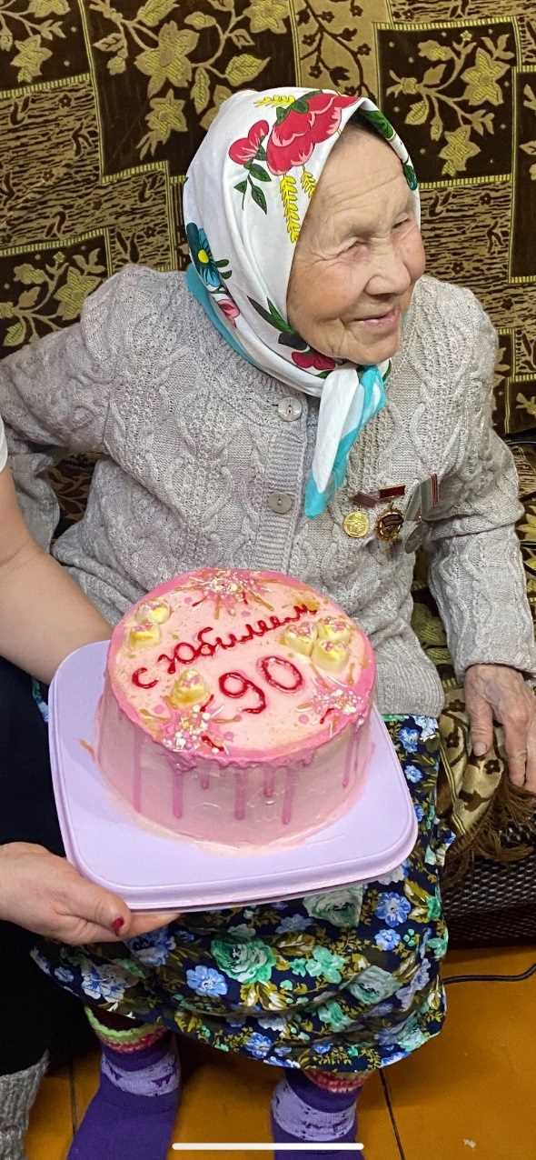
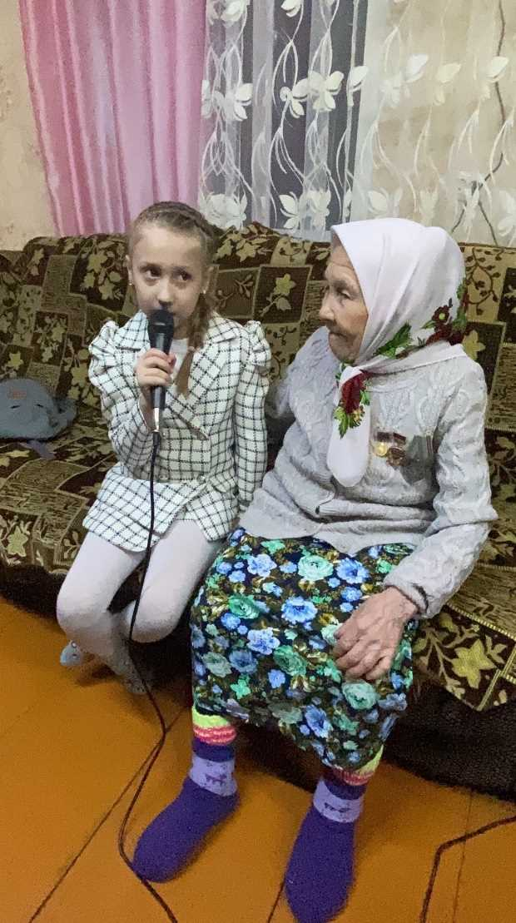
МОЯ ПРАБАБУШКА
А это моя прабабушка ! Ее зовут Ольга , в этом году она отметила свой юбилей – 90 лет ! Моя прабабуля ветеран труда, всю свою жизнь она работала и вела активный образ жизни . Мы очень любим ее и приезжаем к ней , чтобы увидеть . На ее юбилей мы испекли ей вкусный и красивый тортик , а еще Ева спела для нее песню на чувашском языке !

